Slide 1

CHÀO MỪNG
QUÝ THẦY CÔ
VÀ CÁC EM
HỌC SINH!

Slide 2



Đoán hình

Slide 3

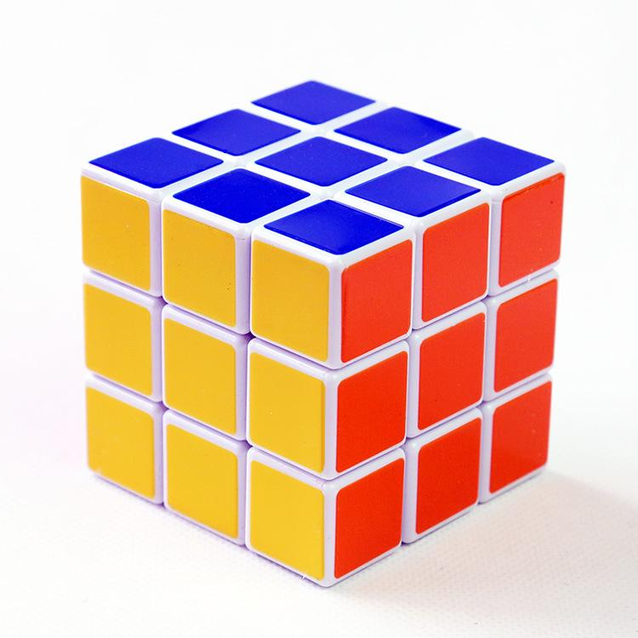
PRE
NEXT
Khối hộp lập phương
Khối hộp chữ nhật

Slide 4
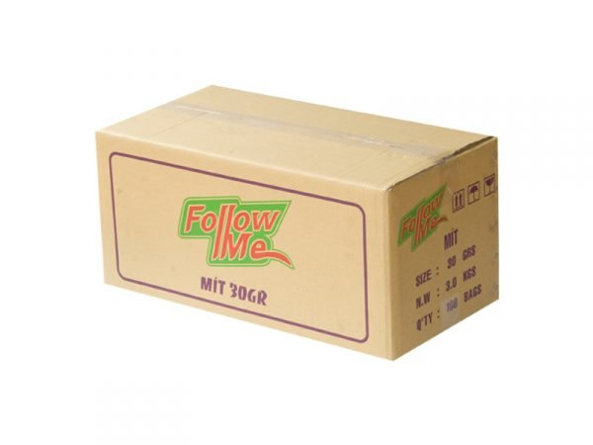
PRE
NEXT
Khối hộp lập phương
Khối hộp chữ nhật

Slide 5

PRE
NEXT
Khối hộp chữ nhật
Khối hộp lập phương

Slide 6
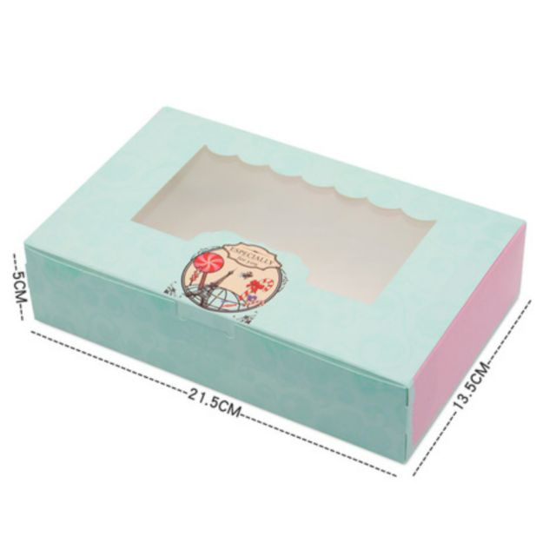
PRE
NEXT
Khối hộp lập phương
Khối hộp chữ nhật

Slide 7

LÀM QUEN VỚI
PHÉP TRỪ - DẤU TRỪ

Slide 8


Slide 9


Slide 10
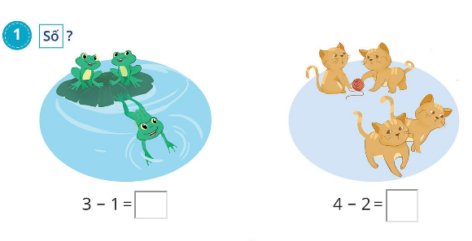
2
2

Slide 11
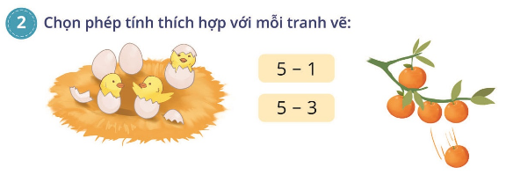

Slide 12
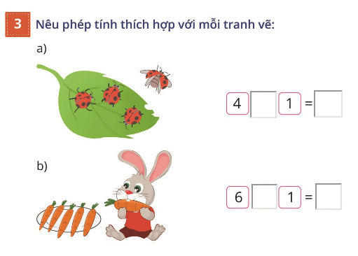
-
3
-
5

Slide 13

Củng cố bài học

